Slide 1
EventStarter
Test de recorridos cognitivos
DESSI (Desarrollo y Evaluación de Sistemas Software Interactivos) – Universidad de Granada

Slide 2
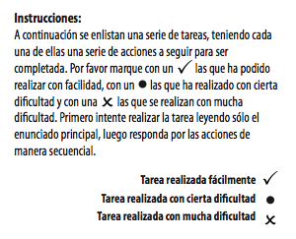
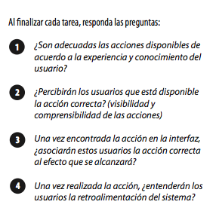
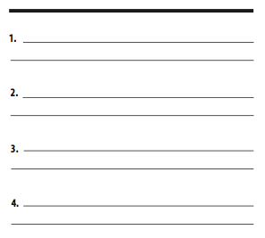
Registrarse en el sistema
Test de Evaluación
Recorridos Cognitivos
App: EventStarter
Crear evento
Crear subasta
Registrar los datos
Localizar la opción correcta y acceder al formulario
Localizar la opción correcta y acceder al formulario
Inicio de sesión
Completar el formulario de adición de servicios.
Completar el formulario de adición de servicios.
Completa el registro del nuevo evento.
Completa el registro del nuevo evento.
Sí.
Sí.
Sí.
Sí.
Sí.
Sí.
Sí.
Sí.
Sí.
Sí.
Sí.
Sí.

